Slide 1

4. 북한의 변화와 평화 통일을 위한 노력
북한의 변화와 오늘날의 실상
1

Slide 2



김일성 유일 지배 체제가 성립되는 과정을 파악할 수 있다.
오늘날 북한 경제가 어려움에 처하게 된 이유를 이해할 수 있다.

Slide 3

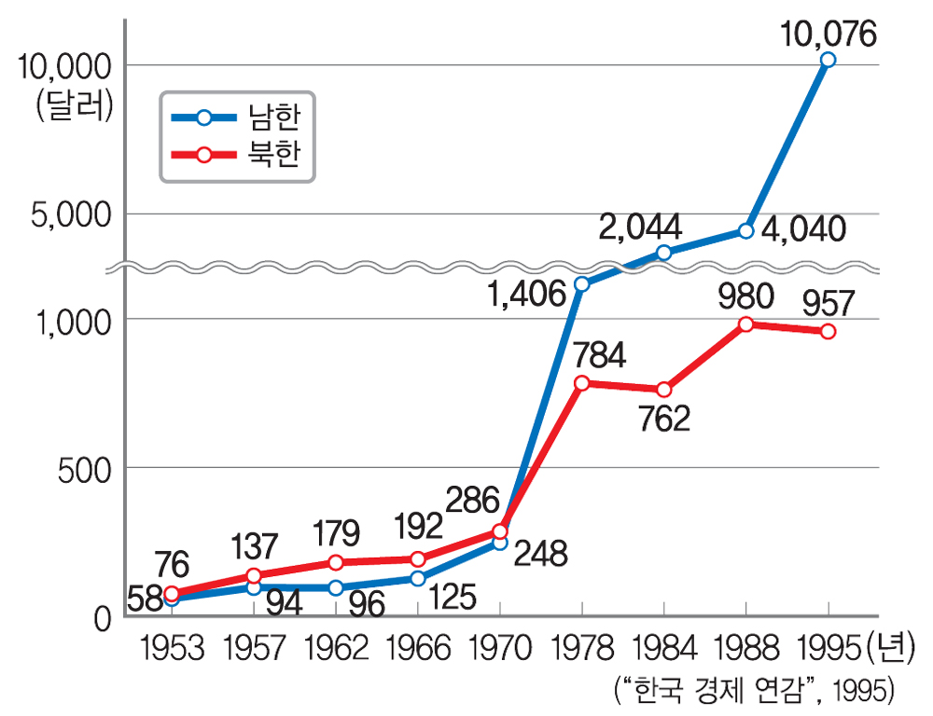
4. 북한의 변화와 평화 통일을 위한 노력
북한의 변화와 오늘날의 실상
(350쪽)
1
▲남북한 1인당 국민 총생산 비교

Slide 4

4. 북한의 변화와 평화 통일을 위한 노력
북한의 변화와 오늘날의 실상
(350쪽)
1
1. 김일성 유일 지배 체제 수립
① 김일성 우상화 작업: 1960년대 중·소 분쟁 발생
계기로 독자 자주 노선 추구, 주체사상 반영, 동상과
기념비, 생가 성역화
② 사회주의 헌법 제정(1972): 국가 주석제 신설,
주체사상이 통치 이념으로 공식화

Slide 5
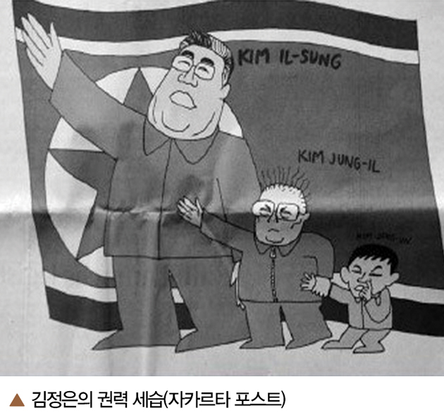
4. 북한의 변화와 평화 통일을 위한 노력
북한의 변화와 오늘날의 실상
(350쪽)
1
2. 3대 권력 세습
① 김정일 권력 승계: 김일성 사망
(1994) 후, 국방 위원장 직함,
선군 정치(군대 중심으로 사회
통제), 남북 정상 회담, 핵과
미사일 개발 추진
② 김정은 권력 승계: 김정일 사망
(2011) 후, 3대 권력 세습

Slide 6
4. 북한의 변화와 평화 통일을 위한 노력
북한의 변화와 오늘날의 실상
(351쪽)
1
3. 고립과 낙후를 초래한 자립 경제(1960~70년대)
① 자립 경제 추진(1960년대): 중·소 분쟁으로 중국과
소련의 지원 중단 후, 천리마 운동 전개
→ 자본과 기술 열세
② 농업, 소비재 산업 확충 시도(1970년대): 국방비 부담,
에너지 부족 → 침체

Slide 7
4. 북한의 변화와 평화 통일을 위한 노력
북한의 변화와 오늘날의 실상
(351쪽)
1
4. 개방과 도발(1980년대 이후)
① 외자 유치 노력: 합영법 제정(1984), 나진·선봉 자유
무역 지대 설치(1991)
② 남한과의 경제 교류 확대(1990년대): 김대중·노무현
정부의 대북 화해 협력 정책에 호응(금강산 관광,
개성 공단)
③ 경제난 극복 노력(2000년대): 경영 자율성 확대,
시장 경제 부분 도입
④ 핵 개발 등 도발 행위: 국제 사회의 외면과 견제

Slide 8

2
남북 화해와 협력
입니다.

